Slide 1
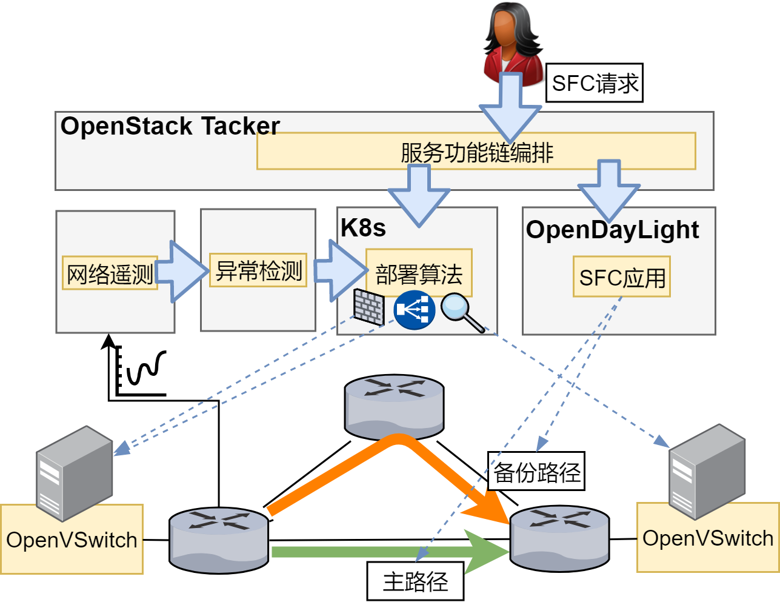
多模态智慧网络管理运维系统
SFC编排
基于OpenStack Tacker，为用户请求构建服务功能转发图
替换Tacker的编排算法
考虑设施可用性和资源限制等，支持功能备份
VNF部署和路径构建
基于K8s选择恰当的服务器放置服务功能(VNF)
基于OpenDayLight 计算路径，配置P4/SDN交换机构建路径
修改K8s的部署算法和OpenDayLight的SFC应用
考虑流量动态变化，实现快速动态扩展
考虑服务器和链路故障，实现VNF快速重映射和快速路径重建
SFC编排
VNF部署和路径构建
Notes:
SFC = 服务功能链
要求：提高弹性和健壮性；高鲁棒的多模态网络功能编排方案；提高对突发流量的容忍程度；
1）SFC请求-》服务功能转发图：
考虑VNF故障，增加备份VNF，提高SFC健壮性
2）服务功能转发图-》部署VNF，构建转发路径：
部署VNF：考虑可扩展性的部署，提高对突发流量的容忍程度
转发路径：构建转发路径（直接连起来就行，NSH）；【故障保护和快速重建方法】计算SFC感知的快速重路由路径，提高弹性；
3）流量调度：

Slide 2
结论
自己写基本的编排功能3k Python能搞定
CRUD功能：增加(Create)、读取(Retrieve)、更新(Update)和删除(Delete)；
控制k8s部署VNF，通过ryu下发流表
扩缩容：openNF，s6(2018nsdi)，stateless
不太能够实现的指标：有状态扩缩容很难，水平扩展状态迁移很难做到。可以迁移新增加的流，或者不迁移状态（直接断掉），演示时发udp
Docker，uni-kernel（ clickOS基于uni-kernel，它非常不好学&用）
（tacker+k8s+opendaylight）改代码得5个人做； （简单版本） 得2-3个人；
故障保护：FTMB，REINFORCE

Slide 3
系统设计
前端：将请求传给Django后端；与Django后端交互，展示数据（比如静态/动态图表）；
Django后端：进行简单的SFC编排/删除请求处理，然后通过api将请求传递给后端（rabbitMQ简单队列）；响应前端的查看请求，从DCN数据库和VNF数据库里面读数据并返回给前端；
后端：根据请求类型，分别调用SFC编排或者SFC删除模块实现对应功能；定期获取全局信息，更新数据库；SFC自适应扩缩容/故障恢复；
DCN库：mysql
VNF库：可以尝试使用开源的VNF容器镜像 https://github.com/sonata-nfv/son-examples/tree/master/vnfs/
网络：DCN网络内利用VXLAN实现SFC，服务器内利用VLAN实现SFC（SFC信息一直保留在报头中，OvS也不需要存储故障状态信息）（可行性待验证）

